Slide 1

What should I cook today?
Notes:
Welcome everyone. We are starting our presentation this morning to introduce our website, 'Mit főzzek ma?'. Joining me today are my teammates, Lili Margittay and Brigitta Szabó.

Slide 2
Project Goals
Recipe collection.
To make cooking easier in everyday life.
Upload and share your own recipes.
Have more options with a registered account.
Notes:
On this slide, you can see our main project goals. Our primary focus was to create a recipe collection that makes everyday cooking easier .
We didn't want just a static website, so we made it possible for users to upload and share their own recipes with the community.
When the users logged in they can saving their favorite recipes for later

Slide 3
Everyone's responsibility
What should I cook today?
Frontend
Backend
Database
Frontend –
I designed and created the main page and subpages and managed the functions and collected the recipe images, developed the design, and then handled the errors.
Backend –
I made the backend, where I implemented the server, handled the connection to the database, managed user validation, and made sure that the frontend can retrieve, save, and delete recipes.
Database –
I worked on the technical background. I built the database, managed the image uploads, and connected the data to the server.
Notes:
Frontend –
I designed and created the main page and subpages and managed the functions and collected the recipe images, developed the design, and then handled the errors.
Backend –
I worked on the backend.
I made sure that the functions are working and the database sends all data to the frontend.
The saved data gets sent to the database from the frontend.
I also made the user and the login part as well.
Database –
I worked on the technical background. I built the database, managed the image uploads, and connected the data to the server.

Slide 4

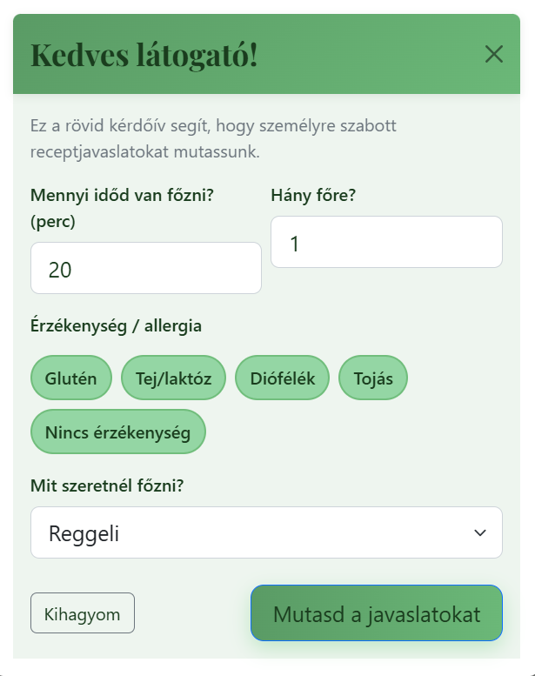
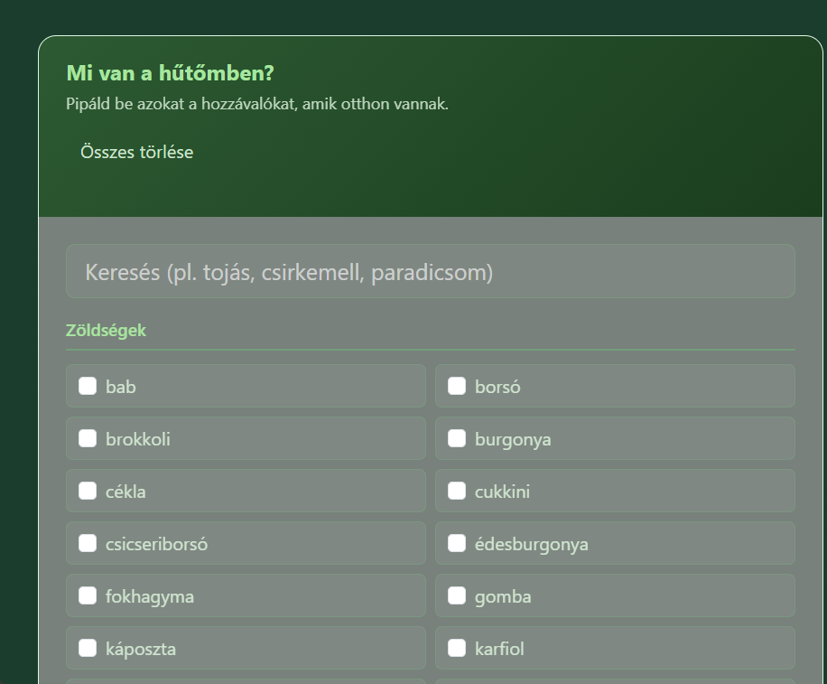
Mitől más a mi weboldalunk ?

Slide 5




Fejlesztéshez használt programok
GitHub
A kódok megosztására
XAMPP
Adatbázis kapcsolat
Visual Studio Code
Kódszerkesztéséhez
Trello
A feladatok nyomon követese

Slide 6
Az oldal funkciói
Felhasználói hitelesítés: Regisztráció és bejelentkezés
Receptek kedvelése és bejelentkezés után recept létrehozás
Kérdőív használata ha nincsen ötlet
Saját adatbázis használata
Konyhám része hogy mi van a hűtődbe és alapanyagok alapján szűrés

Slide 7


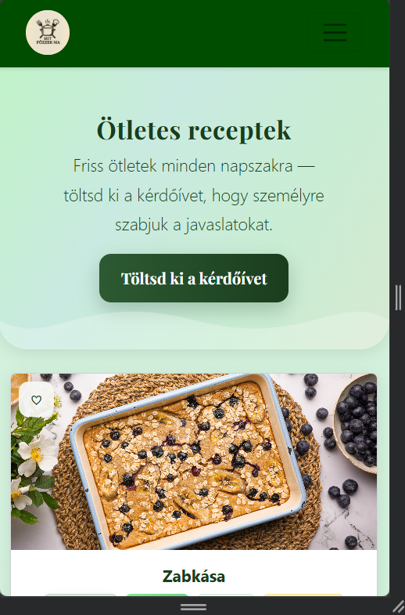
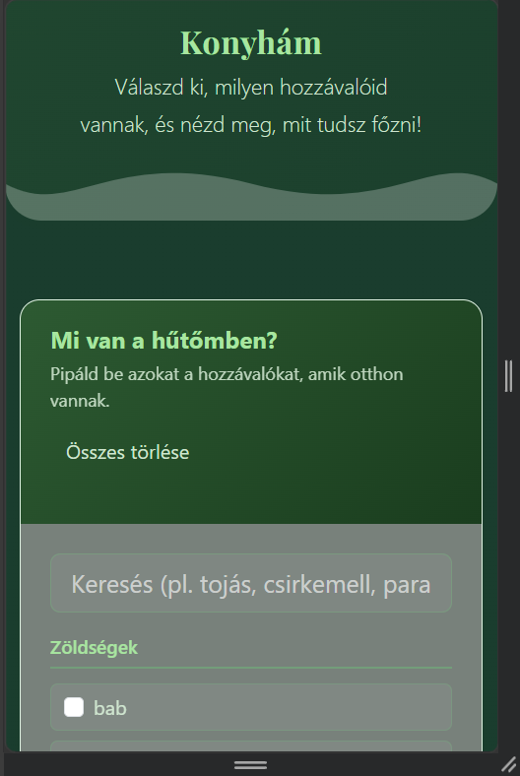
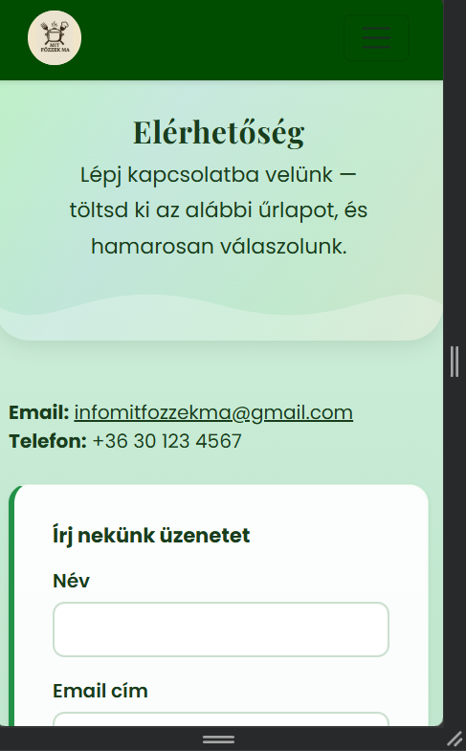
Reszponzív kinézet
Aloldalak
Főoldal

Slide 8
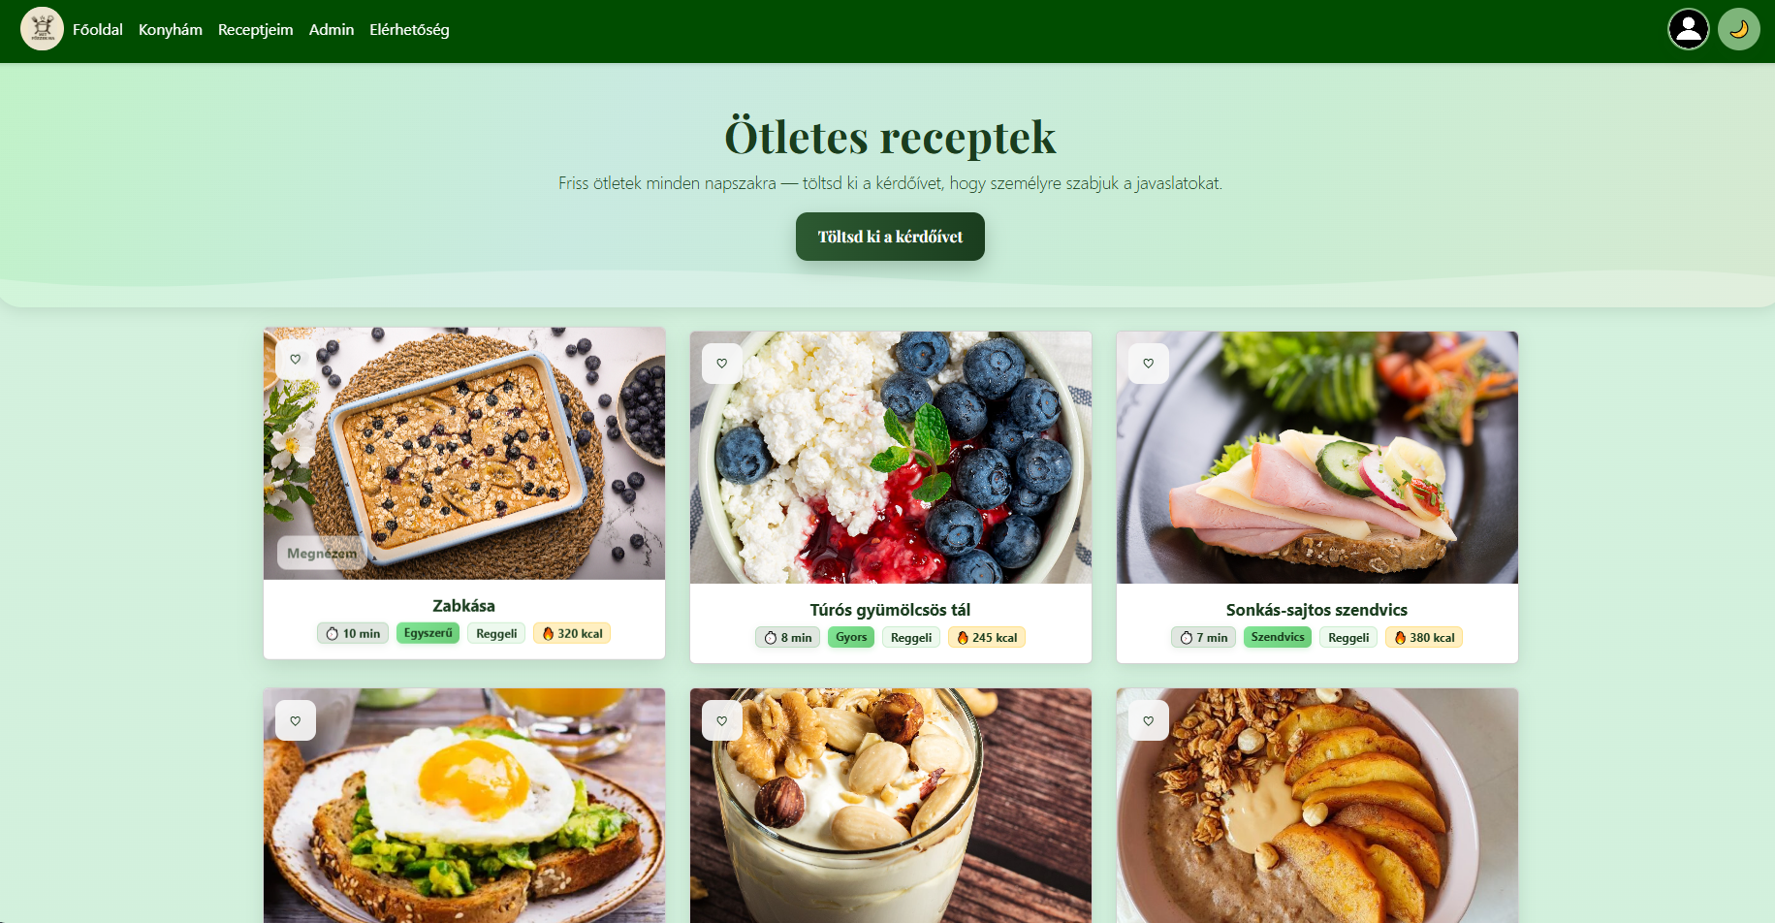
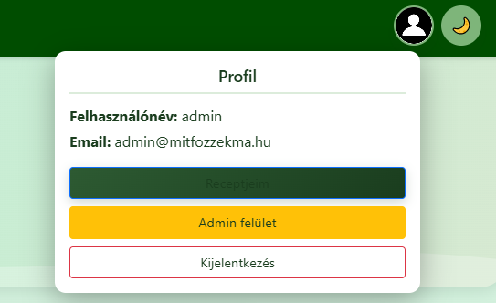
Főoldal

Slide 9

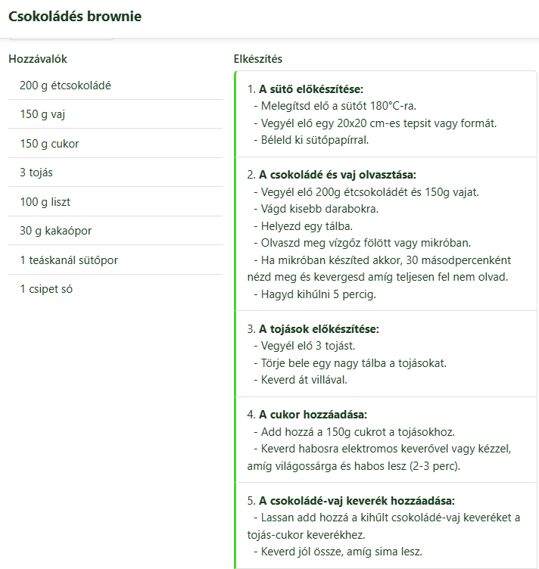
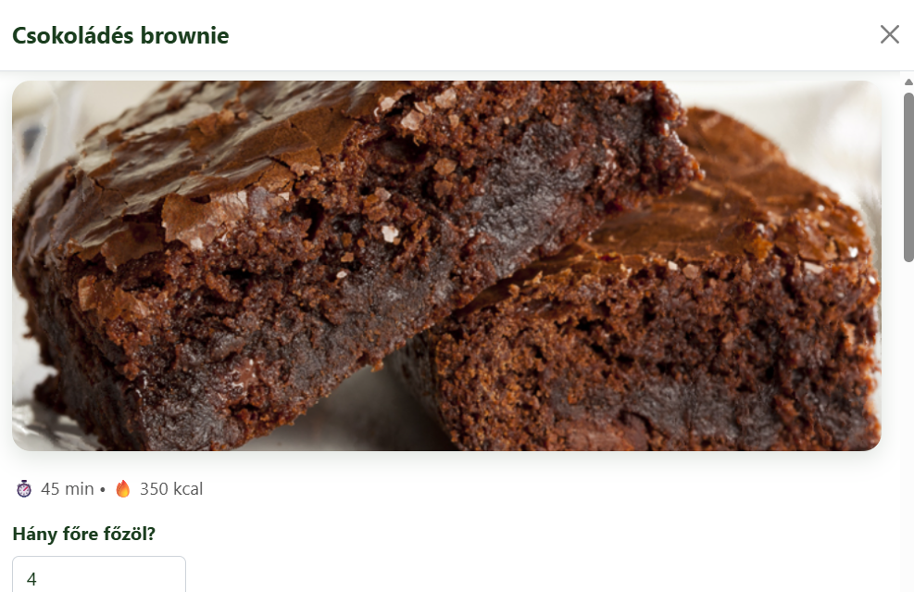
Étel adatai és megjelenítése

Slide 10
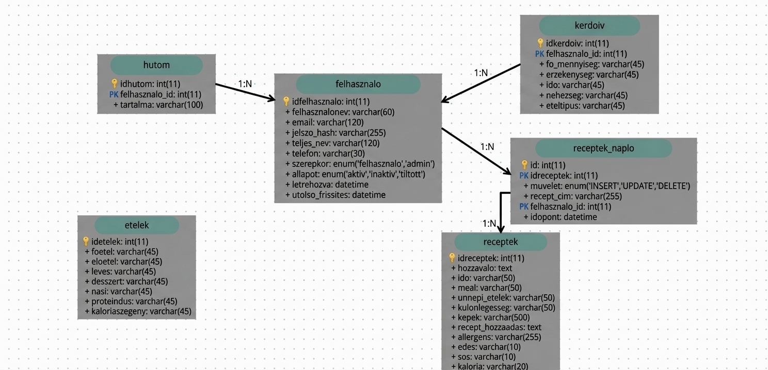
Uml diagram
Notes:
Ez egy MySQL relációs adatbázis-terv, amely a felhasználó-központú logikára épül, 1:N kapcsolatokkal fűzve össze a recepteket, a felhasználói naplót és a személyre szabott funkciókat.

Slide 11
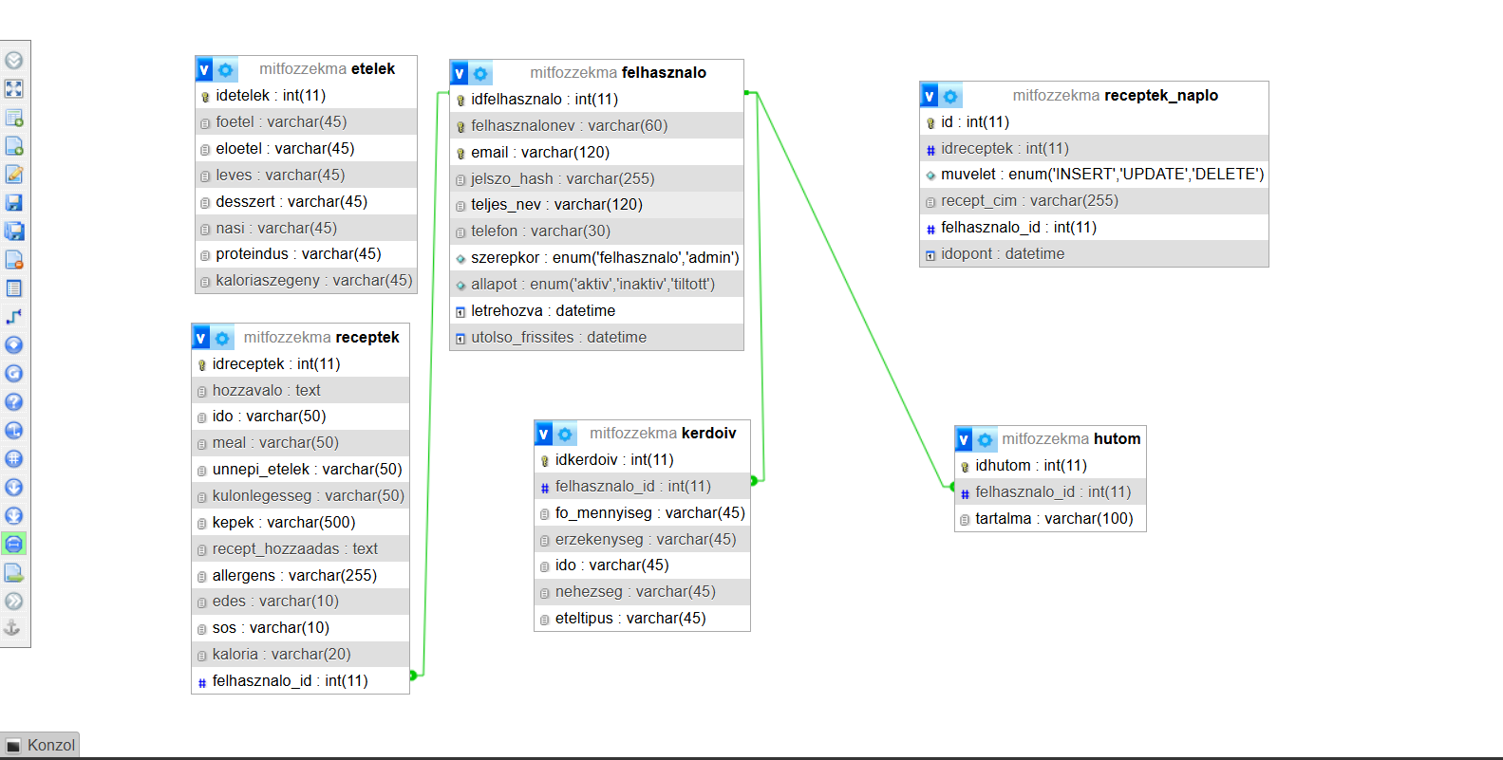
Adatbázis diagram
Notes:
A diagram a MySQL adatbázisunk tényleges szerkezetét ábrázolja, ahol az idegen kulcsok (Foreign Keys) biztosítják az összefüggést a felhasználók adatai és a hozzájuk tartozó funkciók, például a receptek és a naplóbejegyzések között.

Slide 12
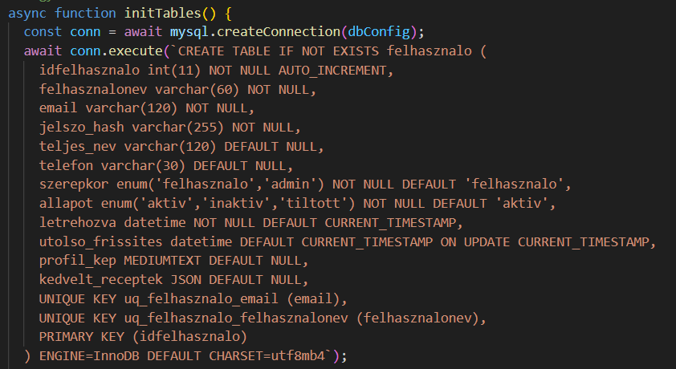
Adatbázis kapcsolat
Notes:
Ez a kód egy Node.js alapú, aszinkron funkciót mutat be, amely automatikusan létrehozza a felhasználói táblát, ha az még nem létezik az adatbázisban.
A struktúra az adatintegritást és a biztonságot szem előtt tartva egyedi kényszereket (e-mail, név), hash-elt jelszótárolást, kötött szerepköröket és automatikus időbélyegeket használ a pontos adatkezelés érdekében.

Slide 13
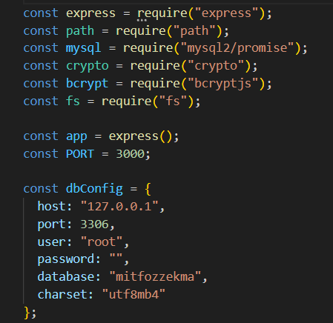
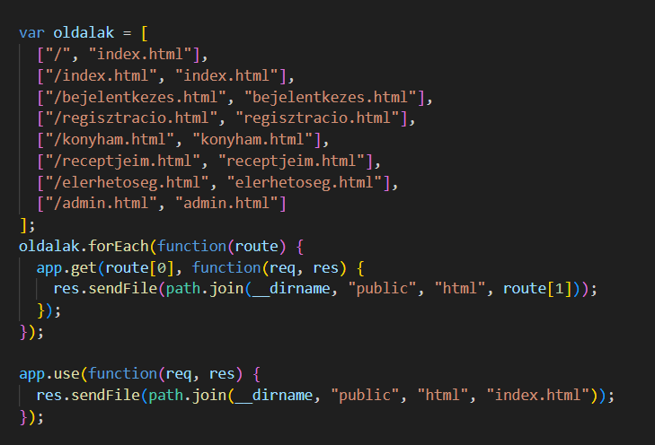
Backend – szerver adatok
Szerver felépítése
Api kezelés
Adatfeltöltés
Notes:
Ezen a dián a backend szerver működésének alapjai láthatók. A projektben egy Node.js és Express alapú szervert készítettem, ami összeköti a frontendet az adatbázissal. Itt történik az API-kérések kezelése, az adatok fogadása és visszaküldése, valamint az egyes oldalak és funkciók kiszolgálása. A szerver oldalon állítottam be az adatbázis kapcsolatot is, ezért ez a rész felel azért, hogy az alkalmazás megfelelően tudjon kommunikálni a tárolt adatokkal.
Backend? → A háttérben fut, adatokat kezel és összeköti a frontendet az adatbázissal.
API? → Kommunikáció a frontend és backend között.
Endpoint? → Egy URL, pl. /api/recipes.
Request–response? → Kérés → backend feldolgozza → válasz.
Node.js / Express? → Szerver futtatása + API kezelés.
Adatbázis? → Adatok tárolása (pl. felhasználók, receptek).
Hash? → Biztonságos jelszó tárolás.
Token? → Bejelentkezett user azonosítása.
Admin vs user? → Admin több jogosultság.
JSON? → Adatcsere formátum.

Slide 14
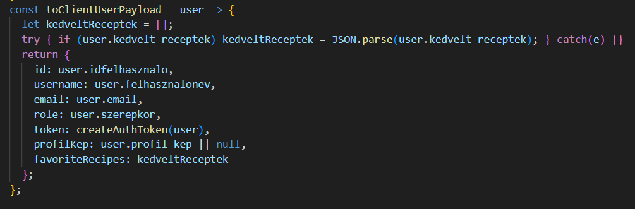
Backend – felhasználók
Admin és felhasználó
Regisztráció és bejelentkezés
Jelszó tárolás és titkosítás (hash)
Token alapú azonosítás
Kedvenc receptek kezelése
Notes:
Itt a felhasználók kezelését látjuk a backendben. Kezeltem az admin és normál felhasználókat, megvalósítottam a regisztrációt és bejelentkezést. A jelszavakat hash-elve tároljuk, és token alapú azonosítást használunk. Emellett a felhasználók kedvenc receptjeit is tudjuk kezelni.
Itt ezen a kodban lathato ahol megvalositottam az admin es a felhasznalo kezelest, illetve a regisztracio es bejelentkezes funkciokat.
A jelszavalat haselve taroljuk es titkositjuk.
És emelle token alapu azonositassal bizonyosodunk meg a teljes biztonsagrol.
Egy felhasznalonak a tarolt adatai ezeken kivul sajat profilkep illetve kedvelt és feltöltött recepjeit kezeli
hash = nem visszafejthető jelszó token = bejelentkezett user azonosítása API hívásoknál

Slide 15

Későbbi fejlesztések
Elfelejtett jelszó​
Receptek bővítése​
Trágár szavak és illetlen képek tiltása ​
Többfajta étkezési mód bevitele

Slide 16
Források – Irodalmi jegyzetek
Képek / receptek: Google, saját generálás
Elkészítési módok leírása: Copilot segítséggel, saját receptek
W3schools

Slide 17



Készítette: Szabó Brigitta, Trencsényi Dóra , Margittay Lili

Slide 18
Köszönjük a figyelmet!
Kérdéseiket figyelemmel várjuk!

